Slide 1
PLAN COMÚN | NIVEL 3° MEDIO
MÓDULO 3
PROCESOS ADMINISTRATIVOS
En estos documentos se utilizarán de manera inclusiva términos como: el estudiante, el docente, el compañero u otras palabras equivalentes y sus respectivos plurales, es decir, con ellas, se hace referencia tanto a hombres como a mujeres.

Slide 2
MÓDULO 3 | PROCESOS ADMINISTRATIVOS
ACTIVIDAD 10
RECURSOS HUMANOS

Slide 3
OBJETIVO DE APRENDIZAJE
APRENDIZAJE ESPERADO
CRITERIOS DE EVALUACIÓN
OA3
Hacer seguimiento y elaborar informes del desarrollo de un programa operativo de un departamento o área de una empresa, en base a evidencias, aplicando técnicas apropiadas, considerando todos los elementos del programa.
OA Genérico
A – C - H
4. Reporta a sus superiores los avances y/o retrasos del programa operativo de trabajo de un departamento, utilizando las evidencias, elementos y técnicas apropiadas.
4.1 Selecciona la información clave para elaborar reporte de avances y/o retrasos del programa operativo, según instrucciones de superiores

Slide 4
RECORDEMOS
¿QUÉ APRENDIMOS LA ACTIVIDAD ANTERIOR?
EL ADMINISTRADOR DE UNA ORGANIZACIÓN:
1
Conocimos que es un Administrador
2
Identificamos las características de un Administrador
3
Identificamos las funciones de un Administrador

Slide 5
ACTIVIDAD DE CONOCIMIENTOS PREVIOS
Para revisar los aprendizajes trabajados anteriormente, te invito a realizar la siguiente actividad de conocimientos previos:
En base un video https://www.youtube.com/watch?v=jfeM_LqqMbg
Respondamos la siguiente preguntas:
¿Qué características debe tener un administrador para poder ser eficiente en su labor?
¡Muy bien!
Te invitamos a profundizar revisando
la siguiente presentación

Slide 6
10
MENÚ DE LA ACTIVIDAD
RECURSOS HUMANOS
Al término de la actividad estarás en condiciones de:
1
Identificar las etapas y funciones de los Recursos Humanos.
2
Conocer el proceso de reclutamiento y selección.
3
Identificar características del proceso de reclutamiento y selección.

Slide 7
RECURSOS HUMANOS
La función de Recursos Humanos, busca utilizar la fuerza de trabajo de una organización de la manera más eficiente posible, lo que involucra a todos los niveles de la empresa, aún cuando su participación no es ejecutiva, sino más bien asesora y ordenadora.
Recluta
Selecciona
Contrata
Mantiene
Evaluación de cargos y del desempeño laboral a través de sistemas de calificaciones
Política de
Remuneraciones

Slide 8
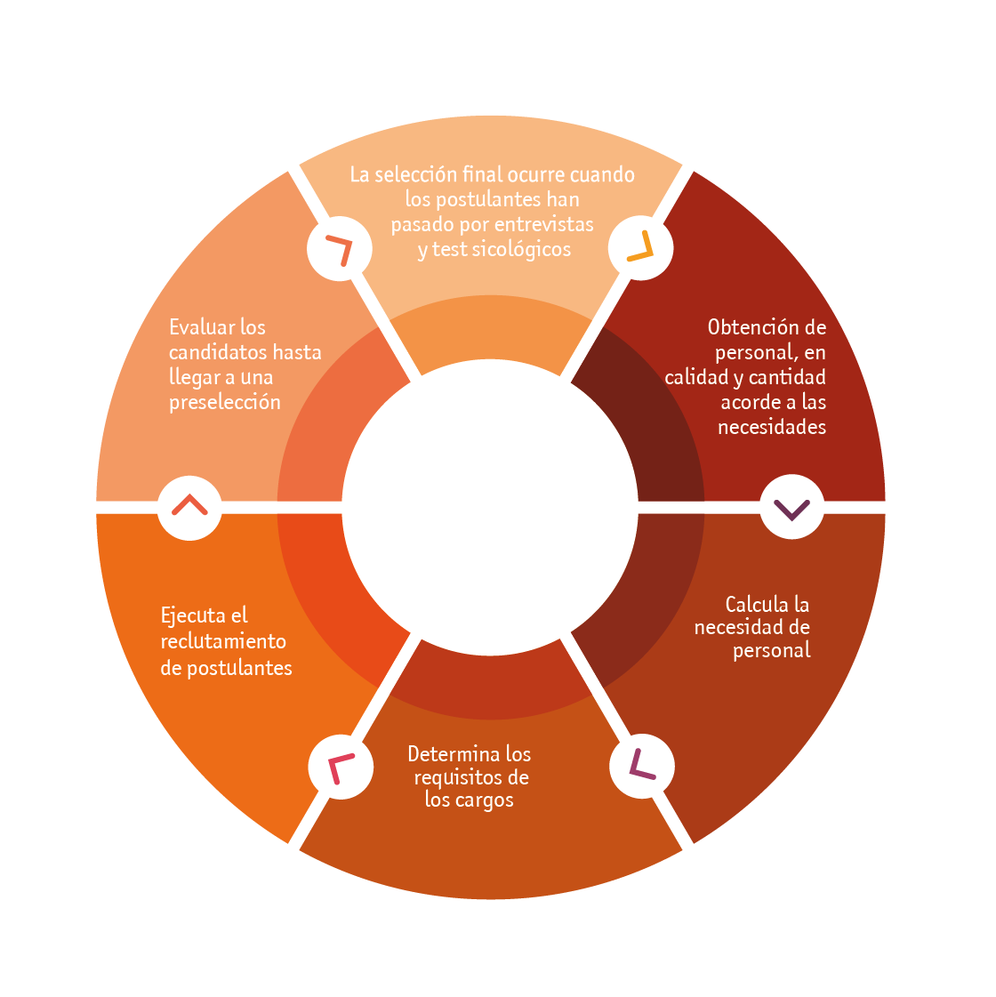
FUNCIONES DE LOS RECURSOS HUMANOS
6
5
1
RR.HH.
4
2
3

Slide 9
FUNCIONES DE LOS RECURSOS HUMANOS
La función de Recursos Humanos también se preocupa por el desarrollo de los colaboradores, lograr que cada miembro de la organización alcance su máximo potencial, lo que ocurre a través de capacitación y entrenamiento permanente. Es importante aclarar que en nuestro país existen franquicias tributarias para incentivar la inversión de las empresas u organizaciones en capacitación para sus colaboradores.
Es así entonces como esta función se ocupa de la seguridad o previsión social de sus trabajadores, además, es la encargada también de ayudar en diversas contingencias de la vida o del espectro laboral de sus colaboradores (vejez, enfermedad, muerte, accidentes, condiciones de trabajo, higiene, etc.) lo que se complementa con programas de bienestar social.

Slide 10
FUNCIONES DE LOS RECURSOS HUMANOS
Otras funciones que son parte del departamento de Recursos Humanos, es por supuesto, ocuparse de las tareas administrativas que se derivan de los movimientos de personal dentro de la organización, por ejemplo: ascensos, despidos, traslados, etc.
En esencia, estas actividades y todas las herramientas de la función personal, tienen por objetivo la integración de la fuerza de trabajo en torno a un desempeño que permita cumplir los objetivos de la empresa del modo más eficiente posible, por lo que cobra una especial trascendencia el concepto de Liderazgo y motivación dentro de esta labor.

Slide 11
ETAPAS DE LA ADMINISTRACIÓN
DE LOS RECURSOS HUMANOS
1
Planificación de recursos Humanos
2
Diseño y análisis de puestos
3
Reclutamiento y selección
4
Capacitación de Recursos Humanos
5
Evaluación de desempeño
6
Administración de Compensaciones
7
Relación con los empleados y sindicatos

Slide 12
REALICEMOS UNA PAUSA…
Reúnete en parejas y responde las siguientes preguntas:
¿Qué son los Recursos humanos? ¿Cuáles son sus etapas?
Te invito a compartir tus respuestas a través de un plenario con los demás grupos.
¡Muy bien!
Te invitamos a compartir tus respuestas a través de un plenario con los demás grupos

Slide 13
PAUSA
Los recursos humanos son los que se ocupan de sacar el mayor potencial a los colaboradores de la organización.
Son etapas de la administración de recursos humanos, son el diseño y análisis de puestos, reclutamiento y selección de personal.

Slide 14
PLANIFICACIÓN DEL RECURSO HUMANO
Evaluar las condiciones ambientales, en especial los cambios futuros, para determinar las debilidades y amenazas del entorno
Analizar a corto y largo plazo la demanda futura de mano de obra en el mercado laboral interno y externo
Disponibilidad de trabajadores en el
futuro.

Slide 15
DISEÑO DE PUESTOS
Proceso de organizar el flujo de trabajo que se requiere hacer en forma de tareas que se asignan a un trabajo específico, de modo de facilitar un alto desempeño en su ejecución.
Permite asegurarse que se respeten las
políticas del organismo
Reduce errores operativos
Facilita el funcionamiento de la empresa
Complementa la organización
Etc.

Slide 16
DESCRIPCIÓN DE PUESTOS
Se preocupa por el contenido del puesto, es decir qué hace el ocupante, cómo lo hace, cuándo lo hace y por qué lo hace.
Evita repetir la información
Permite a los empleados saber qué es lo que se espera de ellos, cuándo y cómo.
Muestra a cada uno de los empleados el lugar que ocupa su puesto en el total de la organización.
Facilita el entrenamiento del nuevo personal y reduce el periodo de capacitación.

Slide 17
RECLUTAMIENTO Y SELECCIÓN
RECLUTAMIENTO
Canales de reclutamiento
Reclutamiento interno (motivacional, permite ascender)
Recomendaciones de los empleados actuales
Avisos
Agencias de empleos
Instituciones de enseñanza
Etc.
Es el proceso de identificar e interesar al máximo número de candidatos idóneos para un trabajo particular.
SELECCIÓN
Predictores de rendimiento
Exámenes escritos
Entrevistas
Pruebas de desempeño
Etc.
Es el proceso de elegir al mejor candidato reclutado para contratarlo.

Slide 18
CAPACITACIÓN
Entrenamiento:
Que implica proveer a los empleados con habilidades específicas para su rendimiento actual o ayudarles a corregir deficiencias en el mismo.
LA CAPACITACIÓN
Se refiere a la provisión de habilidades de la empresa, y se distinguen dos tipos
Desarrollo:
Orientado a entregar habilidades que la empresa necesitará a futuro.

Slide 19
EVALUACIÓN DE DESEMPEÑO
Corresponde al proceso de identificación, medición y administración del rendimiento de los trabajadores
ASPECTOS A CONSIDERAR
Énfasis en el producto, unidades producidas.
Énfasis en el proceso; se refiere a la forma en que los empleados realizan su trabajo. Se miden variables tales como la motivación, responsabilidad, espíritu de colaboración, capacidad de trabajar en equipo, etc.

Slide 20
ADMINISTRADOR DE LAS COMPETENCIAS
Procura tener buenos esquemas de pago para evitar huelgas, paros, desmotivación y por ende, menor rendimiento para ajustar el pago a la remuneración.
Las compensaciones se componen por: Sueldo base, incentivos monetarios, beneficios.
Conocimientos
COMPETENCIAS
Habilidades
Actitudes

Slide 21
RELACIÓN CON LOS EMPLEADOS
La participación de los empleados y un buen clima laboral son recursos valiosos que la empresa debe saber cultivar y aprovechar.
ASPECTOS A CONSIDERAR
Comunicación y disciplina
Seguridad Laboral
Relación con los sindicatos

Slide 22
EN RESUMEN
La función de Recursos Humanos es aquella encargada de asesorar a las otras áreas de la organización para poder obtener la mejor calidad de colaboradores que se requieren.
Dirige los procesos de reclutamiento y selección en las organizaciones, aplicando todas las herramientas necesarias para poder evaluar sus capacidades y habilidades.
Adicionalmente, se ocupa de mantener el bienestar del personal y cumplir con los requerimientos de ellos en sus lugares de trabajo.

Slide 23
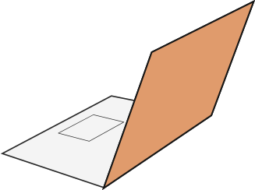
REVISEMOS
10
¿CUÁNTO APRENDIMOS?
RECURSOS HUMANOS
Para recordar los aprendizajes trabajados durante el desarrollo de la presentación, te invitamos a:
Realizar la Actividad 10 Cuánto aprendimos
Utiliza el archivo adjunto ¡Éxito!

Slide 24
ANTES DE COMENZAR A TRABAJAR
TOMA LAS SIGUIENTES PRECAUCIONES
Cuida tus claves de acceso.
Resguarda la confidencialidad de la información.
Cuidado con los dispositivos externos, asegura la información instalando antivirus.
Se riguroso y ordenado con los antecedentes que manejas.
Realiza trabajo en equipo con respeto en tus opiniones,
escucha a los demás.

Slide 25
10
¡PRACTIQUEMOS!
ACTIVIDAD PRÁCTICA
RECURSOS HUMANOS
Ahora realizaremos una actividad práctica. Para el desarrollo de la actividad, utiliza el archivo Actividad Práctica 10. Sigue las instrucciones señaladas.
¡Éxito!
° Medio | Presentación

Slide 26
ANTES DE TERMINAR:
TICKET DE SALIDA
RECURSOS HUMANOS
¡No olvides contestar la Autoevaluación y entregar el Ticket de Salida!
¡Hasta la próxima!

